Slide 1


Chào mừng quý thầy cô đến với tiết học
Lớp 2A2

Slide 2



KHỞI ĐỘNG

Slide 3










XÂY NHÀ CHO THỎ

Slide 4









XÂY NHÀ CHO THỎ

Slide 5



Nghe tên tưởng ở biển khơi Thực ra lại ở ngay nơi rất gần Dẫu rằng đen, đỏ, tím, xanh… Cũng đều vì sự học hành của ta Là cái gì?
A. Bút màu
B. Mực
C. Cái cặp sách
D. Bút viết

Slide 6


Ruột dài từ mũi đến chân Bé tô, bé vẽ ruột dần mòn theo.
Là cái gì?
A. Bút màu
B. Bút lông
C. Bút bi
D. Bút chì

Slide 7





Cái gì thường vẫn để đo Giúp anh học trò kẻ, vẽ thường xuyên?
Là cái gì?
A. Thước kẻ.
B. Com pa
C. Bút chì
D. Bút màu

Slide 8



Áo màu ngoài, ruột trắng tinh
Đợi chữ xinh xinh sẽ hiện lên dòng
Là cái gì?
A. Quyển truyện
B. Quyển vở
C. Quyển sách
D. Tất cả đáp án A, B, C đều đúng

Slide 9




Bài
16
Khi trang sách mở ra
Luyện tập
Từ ngữ chỉ đặc điểm; Câu nêu đặc điểm; Dấu chấm, dấu chấm hỏi – tr 68

Slide 10



YÊU CẦU CẦN ĐẠT
Phát triển vốn từ chỉ đặc điểm (liên quan đến đồ vật thường thấy ở trường, lớp).
1
2
Đặt được câu nêu đặc điểm của đồ vật.
Biết cách sử dụng dấu chấm và dấu chấm hỏi.
3

Slide 11


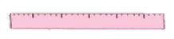



1
Chọn từ chỉ đặc điểm của mỗi đồ dùng học tập trong hình.
(thẳng tắp,
trắng tinh,
nhọn hoắt,
tím ngắt)
thước kẻ
bút chì
lọ mực
quyển vở

Slide 12

Bắt đầu
Thảo luận nhóm đôi
60
Học sinh chia sẻ
50
10
40
20
30

Slide 13
1
Chọn từ chỉ đặc điểm của mỗi đồ dùng học tập trong hình.
(thẳng tắp,
trắng tinh,
nhọn hoắt,
tím ngắt)
thước kẻ
- thẳng tắp
bút chì
- nhọn hoắt
lọ mực
- tím ngắt
quyển vở
- trắng tinh

Slide 14
* Tìm thêm các từ chỉ đặc điểm của đồ dùng học tập hoặc đồ vật em thường thấy ở trường, lớp?
Mở rộng
Notes:
Mở rộng: b) 1 HS nêu từ chỉ SV – 1 Hs nêu 1 hoặc 2, 3 từ chỉ đặc điểm của đồ vật đó để giới thiệu về đồ dùng trong hộp bút của mình.
Tẩy – trắng, nhỏ xíu, mềm
Bút –trơn, xinh xắn, hồng, vàng
Hộp bút – mới, to, đẹp, nhiều ngăn,
Gọt bút chì-nhỏ xinh, sắc, tiện

Slide 15

2
Kết hợp từ ngữ ở cột A với từ ngữ với cột B để tạo câu nêu đặc điểm.
A
B
Bàn học của Bống
thơm mùi giấy mới.
Cuốn vở
ngăn nắp, gọn gàng.
Cục tẩy
nhỏ xíu như một viên kẹo.
Câu nêu đặc điểm
Notes:
Cho HS chơi trò chơi: Ai nhanh! Ai đúng!
Mỗi nhóm lần lượt cử các bạn lên chọn thẻ từ chạy về chỗ dán vào phiếu học nhóm. mỗi lần lên chỉ được lấy một thẻ. Nhóm nào dán đúng và nhanh là nhóm đó chiến thắng
Thầy cô kích vào từng ô bên cột A để hiện đáp án
Mở rộng: HS viết vào giấy xong lên dán vào cây học tập.

Slide 16
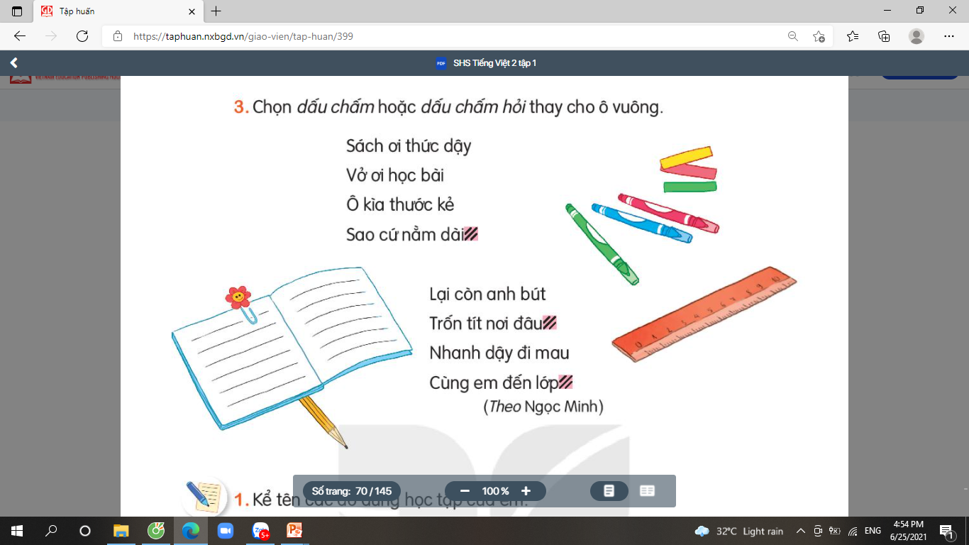
Chọn dấu chấm hoặc dấu chấm hỏi thay cho ô vuông.
3
* Đọc lại bài thơ, chú ý ngắt nghỉ đúng
Sách ơi thức dậy
Vở ơi học bài
Ơ kìa thước kẻ
Sao cứ nằm dài
Dấu chấm và dấu chấm hỏi được đặt ở vị trí nào trong câu?
Trong trường hợp nào em cần sử dụng dấu chấm hỏi?
?
Lại còn anh bút
Trốn tít nơi đâu
Nhanh dậy đi mau
Cùng em tới lớp
(Theo Ngọc Minh)
?
.
Notes:
Cho HS thảo luận nhóm 2 - thống nhất đáp án
Trả lời câu hỏi: Tại sao điền dấu chấm hỏi?
Có mấy câu điền dấu chấm hỏi?
- Bằng việc sử dụng những từ để goi “ơi” “anh”, “em” với những câu hỏi, câu đề tác giả đang trò chuyện với đồ vật như trò chuyện với một người bạn. Đây cũng là cách thể hiện tình cảm với đồ dùng học tập. Các con vận dụng để viết câu văn thể hiện xúc của mình với đồ dùng học tập nhé!

Slide 17




Em cần làm gì để giữ gìn đồ dùng học tập của mình?
Nên
Sắp xếp gọn gàng
Dùng xong cất ngay vào chỗ quy định
Cất đồ dùng, lấy đồ dùng nhẹ nhàng
Bọc sách vở cẩn thận
Viết xong đậy nắp bút
Kê tay giữ vở
Giữ tay sạch
Không nên
Vẽ bậy vào sách vở
Bẻ màu
Làm sách sách vở
Làm rơi bút, đồ dùng
Lấy đồ dùng ra để chơi nghịch
Notes:
Nên làm: Sắp xếp gọn gàng
Dùng xong cất ngay vào chỗ quy định
Cất đồ dùng, lấy đồ dùng nhẹ nhàng
Sách vở bọc
Kê tay giữ vở, Giữ tay sạch
Viết xong đậy nắp bút
Không nên:
Vẽ bậy, bẻ màu
Làm sách
Làm rơi,
Lấy đồ dùng ra để chơi nghịch

Slide 18
Cần nhớ và thực hiện:
Mỗi một đồ dùng học tập đều có một đặc điểm và công dụng riêng.
Các em cần có ý thức giữ gìn, bảo quản đồ dùng học tập.

Slide 19
YÊU CẦU CẦN ĐẠT
Phát triển vốn từ chỉ đặc điểm (liên quan đến đồ vật thường thấy ở trường, lớp).
1
2
Đặt được câu nêu đặc điểm của đồ vật.
Biết cách sử dụng dấu chấm và dấu chấm hỏi.
3

Slide 20




Vận dụng
Tìm từ chỉ đặc điểm của các đồ vật. Đặt câu nêu đặc điểm của đồ vật.
Hãy giới thiệu với bạn 1 đồ dùng học tập mà em thích.

Slide 21

Định hướng tiếp theo
Xem trước bài: Viết đoạn văn tả một đồ dùng học tập của em.

Slide 22

Tạm biệt và hẹn gặp lại
các con vào những tiết học sau!

